Slide 2
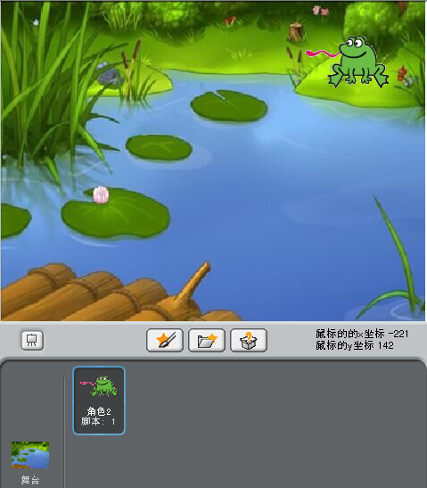

Slide 3
江苏凤凰科学技术出版社 小学信息技术五年级
第4课 青蛙过河

Slide 4
小试牛刀：
1.请同学们利用以前所学，添加“荷花池”舞台背景及“青蛙”角色。
（舞台背景图片“荷花池”在电脑桌面“青蛙过河”的文件夹中）
2.思考：要想让青蛙动起来，你已经在“动作”模块里学过了哪些控件？它们能帮助青蛙沿着荷叶一步步跳到河对岸吗？
确定位置

Slide 5
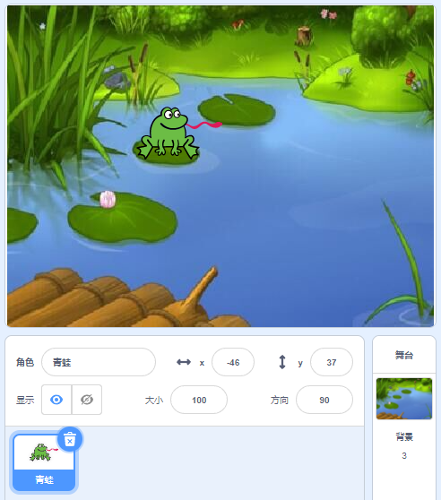

Slide 6
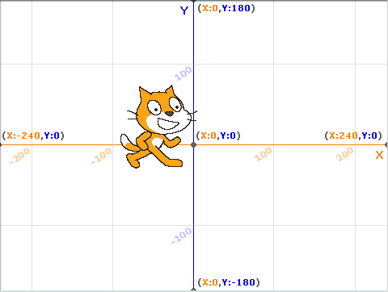
认识坐标
所有的角色在舞台上的位置都是用横向X、纵向Y的值组合来构成的，这个X、Y值的组合就叫坐标。同时我们的舞台也有坐标范围，X坐标是-240～240,Y坐标是-180～180。

Slide 7
（33，79）
（-46，37）

Slide 8
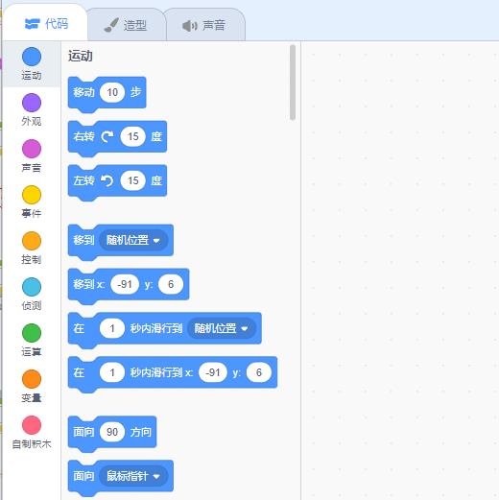
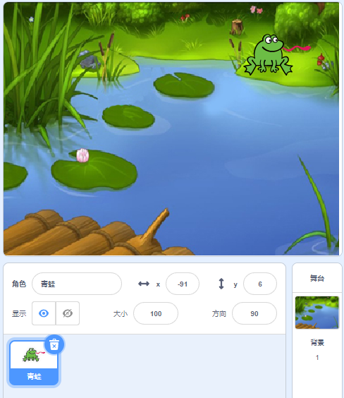
认识坐标控件

Slide 9
任务一：青蛙过河
1.搭建脚本：尝试运用两个坐标控件
以及之前所学，让青蛙沿着荷叶一步步跳到河对岸。
2.在搭建脚本的过程中，思考这两个坐标控件的区别。
3.同桌交流，用自然语言表达青蛙过河脚本的含义。

Slide 10
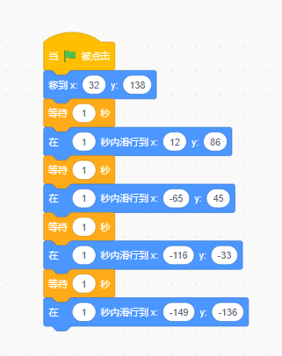
任务一：青蛙过河

Slide 11
认识坐标控件
两者区别：
瞬间到达
移动
利用这两个控件的特点，你能尝试修改脚本，让青蛙跳得更快吗？

Slide 12
任务二：青蛙翻跟头
同桌合作学习，搭建脚本：让到达河对岸的青蛙翻个跟头，说“哈哈，我过来了！”

Slide 13
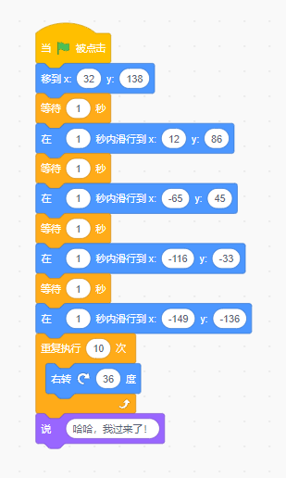
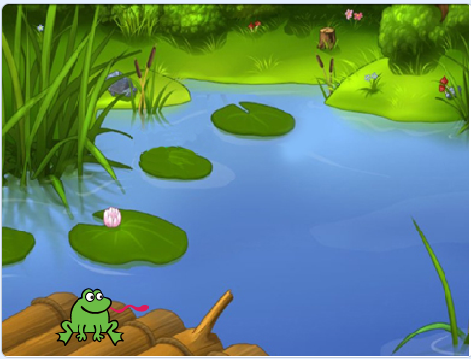
任务二：青蛙翻跟头

Slide 14
任务三：新编故事
新增一个“小动物”角色，并搭建它的脚本，对“青蛙过河”故事进行改编。
设想一：再添加一只小青蛙，两只青蛙一起过河。
设想二：在第三朵荷叶上加一只害虫，青蛙一蹦一跳的抓到它，并兴奋的说：哈哈，我抓到了！
设想三：在岸边再加一个啦啦队的角色，喊：“加油！”
......

Slide 15
课堂小结：
一、认识了坐标以及坐标控件
二、搭建青蛙过河和青蛙翻跟头的脚本
三、添加角色，改编了《青蛙过河》的故事。

